Slide 1
Projeto do ZeroFlow
Documentação MVC

Slide 2

Criar Projeto

Slide 3
Criar Projeto

Slide 4
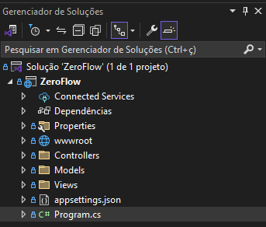
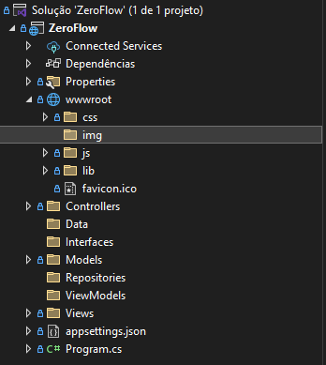
Criar Estrutura Gerenciador de soluções (Ctrl + Shift + E)
Template
Atualizado
solução
projeto
criado
criado
criado
criado
criado

Slide 5
Definição dos espaços
Template
Contém arquivos estáticos Lib, Bootstrap (Front do projeto)
Responsável pelo código de acesso aos dados e toda lógica de persistência na base de dados
Responsável pelo nossos modelos de domínio do negócio (entidades/tabelas)
Responsável pela exibição dos dados para interação do usuário
Responsável pela string de conexão com a base de dados (um arquivo JSON) ambiente de desenvolvimento
Responsável pela configuração do projeto

Slide 6
Criar Estrutura Gerenciador de soluções (Ctrl + Shift + E)
Atualizado
criado
Contém imagens que tem sua URL cadastradas na base de dados
criado
Contém nosso arquivo de contexto, responsável por gerar estruturas de tabelas (DbSet)
criado
Contém nossos arquivos de interfaces, responsáveis por gerar contratos e implementações aos nossos repositories (classe base) (cria as regras aqui e depois implementa no repositorio)
criado
Contém nossas classes bases com implementações de nossas interfaces
criado
Contém classes que irão atender a uma necessidade especifica de modelo para exibição. Modelo que adequamos para o usuário ver

